Slide 1
딱 하나 이상함
여러 개 중 딱 하나 다른 것을 찾는 브라우저 관찰력 게임
「내가 설계한 미니게임」 과제 제출 · 발표자료
https://odd-one-out-nine.vercel.app/
https://github.com/stulss/odd-one-out
1

Slide 2
OVERVIEW
프로젝트 개요
과제 완료기준 4항목 — 전부 충족
▸ 격자 안 도형 여럿 중 딱 하나만 색·크기·회전 등이 미묘하게 다름
▸ 제한 시간 안에 찾아 선택 → 다음 단계, 시간 초과 시 종료
· 차이 축 10종 · 도형 4종 · 격자 상한 4×6(24칸)
▸ 프레임워크·이미지·음원 파일 없이 순수 HTML/CSS/JS
· 소스 전체 80KB · 라이브러리 0개
▸ 같은 링크 = 같은 문제 (시드 난수, 서버 없음)
규칙·조작·상태 상시 표시
조작 1회 = 결과 1회
다시 시작 = 초기화
음소거·움직임 줄이기 작동
2

Slide 3
USER GUIDE
기능 안내서 — 플레이 방법과 전체 기능
구분 | 기능 / 조작 | 설명
목표 | 다른 하나 찾기 | 격자 안 도형 여럿 중 색·크기·회전 등이 미묘하게 다른 딱 하나를 제한 시간 안에 선택
조작 | 클릭·탭·방향키+Enter · P(일시정지) | 마우스·터치·키보드만으로 완주 가능, 화면 이탈(blur) 시 자동 일시정지
진행 | 정답 → 다음 단계 / 오답 → 시간 1초 차감 | 오답은 즉시 게임오버가 아님 — 흔들림 효과 후 계속 진행
오늘의 문제 | /?d=20260818 | KST 자정 기준 하루 1문제 — 전 세계 누구나 같은 문제
도전장 | /?c=K3F9QZ | 친구와 완전히 동일한 문제를 공유, 상대 기록(&s=12) 배너 표시
설정 | 소리·움직임 줄이기·진동·색약 모드·난이도(T) | 클릭 즉시 반영, 재시작 불필요, 새로고침 후에도 유지
기록 | 최고 단계·점수·연속 출석 | localStorage 저장, 값이 손상돼도 자동으로 기본값 복구
결과 공유 | 결과 공유 버튼 1회 클릭 | 네이티브 공유 → 클립보드 이미지 복사 → 폴백 3버튼 순으로 시도
3

Slide 4
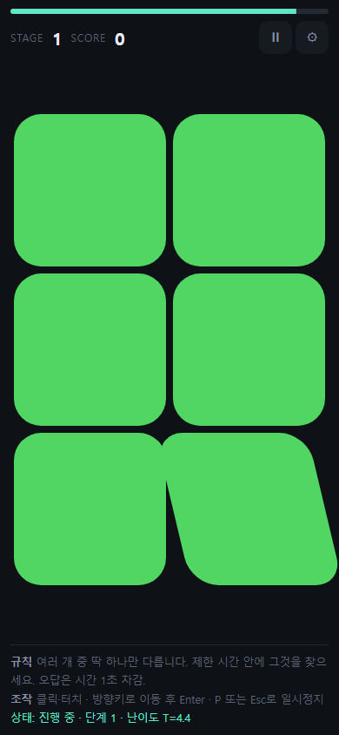
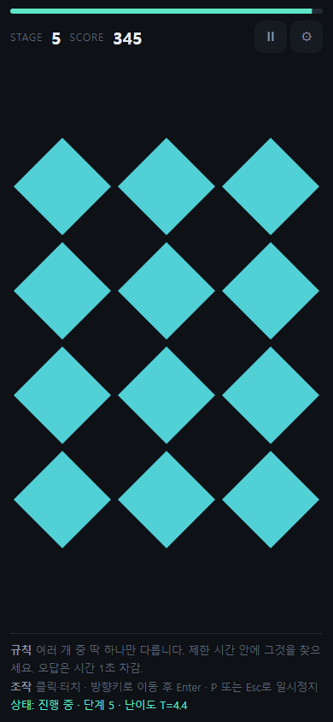
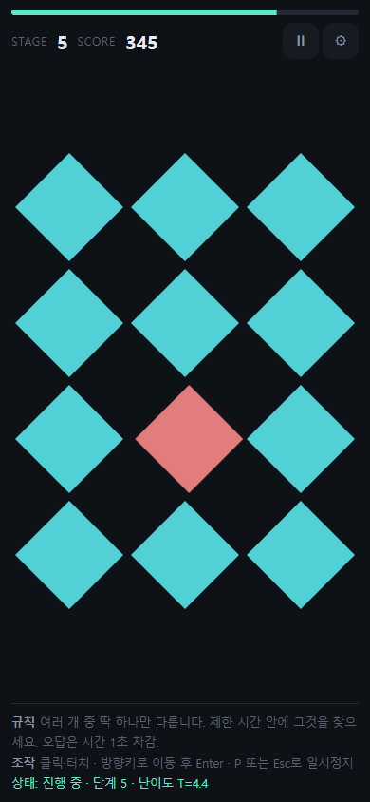
CARD 1 · 30초 규칙
조작 1회 = 결과 1회
▸ 플레이어는 격자 칸을 조작해 다른 하나를 선택하면 성공,
· 제한 시간이 0이 되면 실패
▸ 정답: 팝 애니메이션 + 점수 상승 + 다음 단계
▸ 오답: 흔들림 + 남은 시간 1초 차감 (즉사 아님)
▸ 화면 하단 3줄 상시 표시 — 규칙 · 조작 · 현재 상태
게임 시작
정답 → 다음 단계
오답 → 시간 차감
4

Slide 5
TECH DECISION
게임 엔진을 쓰지 않은 이유
“이 게임의 화면은 정지된 도형 격자 + 한 번의 입력이다.
렌더 루프가 필요 없는 게임에 엔진을 쓰면 엔진의 비용만 남고 이득은 0이다.”
후보 | 최소 전송 크기 | 첫 플레이까지 | 판단
Vanilla + DOM | 약 25KB | 약 0.8초 | 채택
PixiJS | 약 140KB | 약 1.8초 | 과함
Phaser 3 | 약 450KB | 약 3.0초 | 목표 위반
Unity WebGL | 15MB+ | 약 15초 | 치명적
▸ 이미지 파일 0개 — 미묘한 차이를 1px·3° 단위로 정확히 제어해야 난이도가 성립.
· 래스터 이미지는 축소 과정에서 차이가 뭉개지거나 노이즈가 생겨 불공정한 실패를 만든다.
5

Slide 6
ARCHITECTURE
13개 모듈 구조
game.js
상태 머신
rng.js
시드 난수
stage.js
스테이지 생성
render.js
DOM 그리드
input.js
입력 처리
timer.js
rAF 루프 1개
save.js
손상 복구
daily.js
오늘의 문제
card.js
결과 카드
share.js
공유
audio.js
합성음
logger.js
플레이 기록
▸ 설계 원칙 3가지 — rAF 루프 앱 전체 1개 · DOM 노드 최초 1회 생성 후 재사용 · 현재 판 상태는 저장하지 않음
6

Slide 7
문제 발견 #1
같은 링크인데 기기마다 다른 문제가 나왔다
BEFORE
• 격자 칸 수를 화면 크기에 맞춰 계산
• 1280px → 6×8=48칸, 375px → 4×6=24칸
• 정답 인덱스까지 달라짐 → '오늘의 문제' 성립 불가
AFTER
• 그리드를 스테이지 번호로만 결정 (화면 크기 무관)
• 상한 4×6=24칸 고정 (360px에서도 44px 터치 보장)
• 같은 시드 25스테이지 → 완전 일치 (실측)
교훈: 되돌리기 비싼 결함일수록 일찍 찾아야 한다 — 수정 규모는 코드 3줄이었다.
7

Slide 8
문제 발견 #2
통과하던 검사가 사실 아무것도 검사하지 않고 있었다
BEFORE
• 가로 넘침 검사: scrollWidth > innerWidth
• CSS에 overflow-x:hidden이 걸려 있어
• 넘쳐도 항상 false → '검사 통과'가 거짓 신호
AFTER
• 게임판 좌표를 뷰포트 경계와 직접 비교하도록 변경
• 390×844에서 11스테이지 전 구간 재측정
• 게임판 16~374px, 실제로 넘침 없음 확인
교훈: 초록불을 믿기 전에 그 검사가 빨간불이 될 수 있는지 먼저 확인해야 한다.
8

Slide 9
문제 발견 #3
화면에 내놓은 난이도 손잡이가 거의 작동하지 않았다
BEFORE
• 난이도 T를 '제한 시간' 계수에만 연결
• 자동 플레이 30판: T 3.6→5.4(50%↑)에도
• 도달 단계 중앙값 21.5→20.0 (1.5단계 차이뿐)
AFTER
• 원인: 시간이 부족해지는 시점(30단계)이
• 판이 끝나는 시점(20~25단계)보다 늦었다
• 손잡이를 '차이 곡선'으로 이동 → 18~25%p 차이로 개선
교훈: 값을 만들었으면 흔들어보고 결과가 실제로 움직이는지 재봐야 한다.
9

Slide 10
CARD 2 · PC 숨은 검사
검사표 — 7/7 통과
검사 조건 | 예상 결과 | 실제 결과
1366×768 (최악 격자 4×6) | 잘림·가로 넘침 없음 | 넘침 0, 셀 90px
1920×1080 (최악 격자 4×6) | 게임판 유지, 여백만 증가 | 넘침 0, 셀 132px
1366↔1920 창 크기 변경 | 레이아웃 즉시 재계산 | 리사이즈 즉시 반영
1초에 10회 연속 클릭 | 조작 1회 = 결과 1회 | 정확히 1스테이지
blur(포커스 이탈) | 자동 일시정지, 시간 보존 | 즉시 전환·재개 확인
P키 일시정지 → 재개 | 타이머 정지·복원 | 오차 없이 이어짐
10분 연속 실행 | FPS 유지·메모리 증가 없음 | PASS (다음 슬라이드)
10

Slide 11
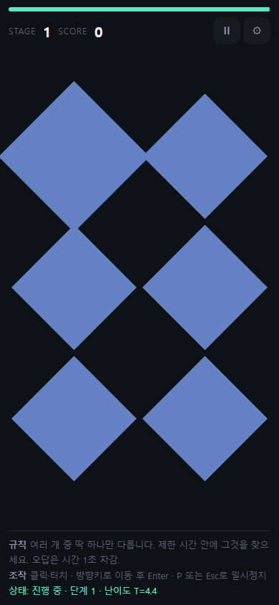
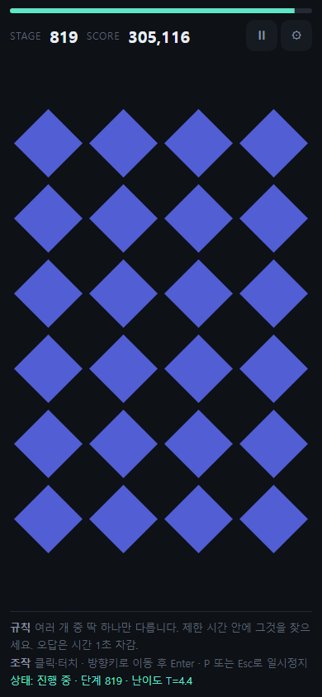
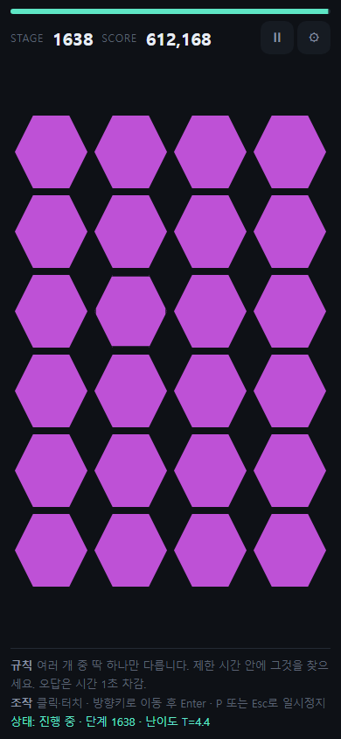
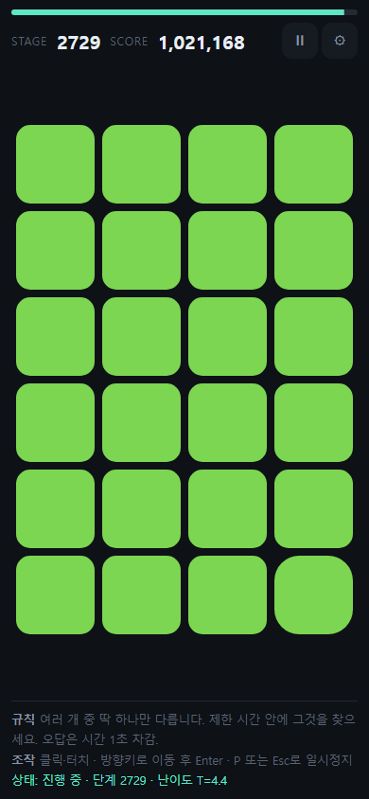
CARD 2 · 10분 실행
10분 연속 자동 진행 — PASS
0분
3분
6분
10분
DOM 노드 112 → 112 증가 0
JS 힙 9.54MB → 9.54MB 증가 0
프레임 드랍 0 / 6002 0.00%
콘솔 오류 0건 10분 내내
11

Slide 12
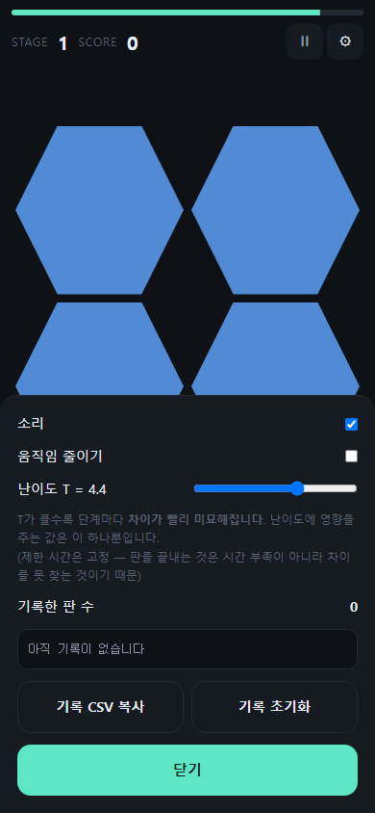
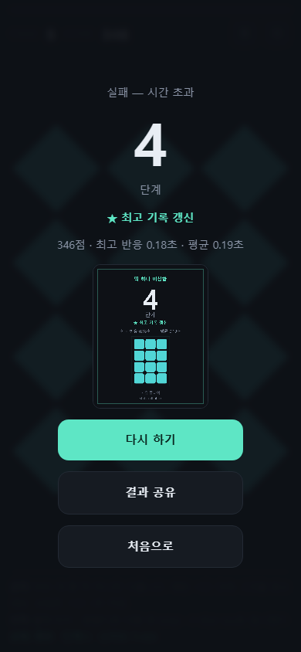
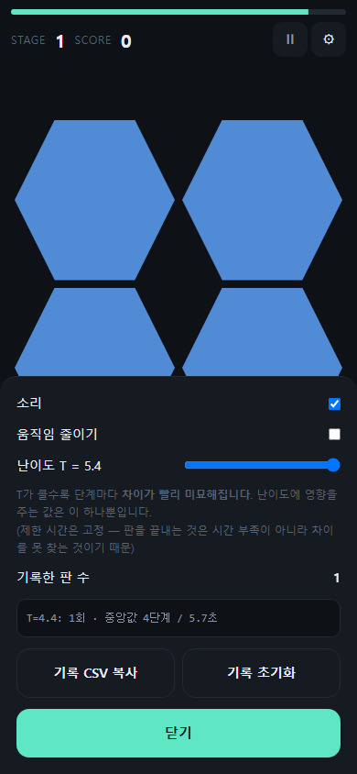
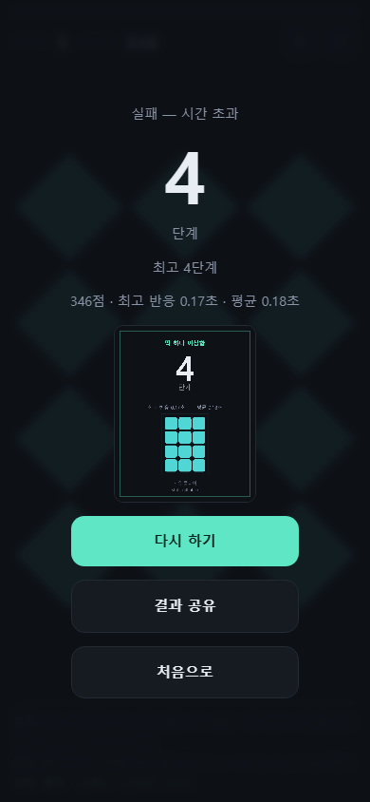
CARD 3 · 데이터 기반 조정
난이도 T 전/후 비교
⚠ 자동 플레이 데이터입니다 — 사람 반응·피로가 빠져 있음을 숨기지 않고 명시합니다.
지표 | T=4.4 (전) | T=5.4 (후)
도달 단계 중앙값 | 21.0단계 | 20.0단계
생존 시간 중앙값 | 27.9초 | 25.4초
최종값: T=4.4 유지
단계 차이는 작지만 내부 지표(지각 여유)로는 20~25단계 구간에서 18~25%p 차이 확인.
T = 4.4 (기존값)
결과 (T=4.4)
T = 5.4 (비교값)
결과 (T=5.4)
12

Slide 13
CARD 4 · 저장과 복구
손상값 6종 — 전부 기본값 복구
정상값
빈 값
"abc" (글자만)
필수 항목 누락
타입 오류
배열
▸ 현재 판(점수·스테이지·타이머)은 저장하지 않는다 → 새 게임에서 자동 초기화
· 초기화 로직을 따로 만들면 반드시 빠뜨리는 항목이 생긴다는 판단
▸ 최고 기록·설정만 별도 키로 보존
▸ 저장값이 6가지 방식으로 깨져도 콘솔 오류 0건, 항상 기본값으로 정상 실행
13

Slide 14
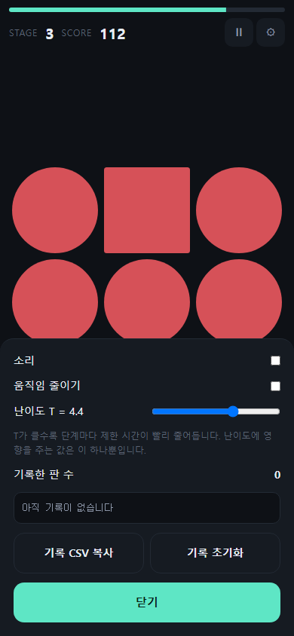
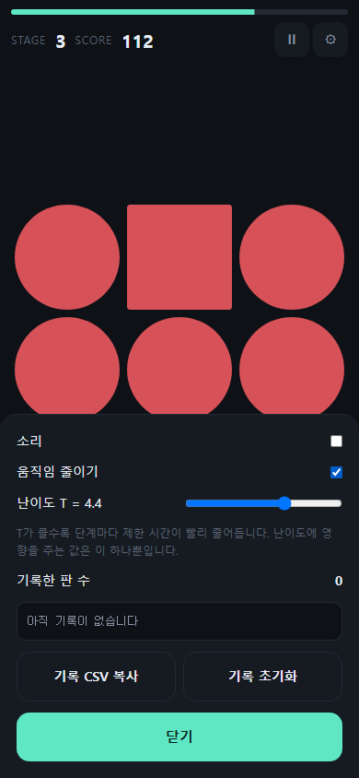
CARD 5 · 손맛과 선택권
효과 + 접근성
▸ 정답 선택 시 팝 애니메이션 + 효과음(WebAudio 합성, 파일 0개)
▸ 음소거 → 클릭 즉시 무음 전환
▸ 움직임 줄이기 → 흔들림·팝 대신 색 점멸로 대체
· 효과를 완전히 없애지 않는 이유: 사건 인지 자체는 유지해야 하기 때문
▸ 설정은 즉시 반영, 재시작 불필요
소리 끄기
움직임 줄이기
14

Slide 15
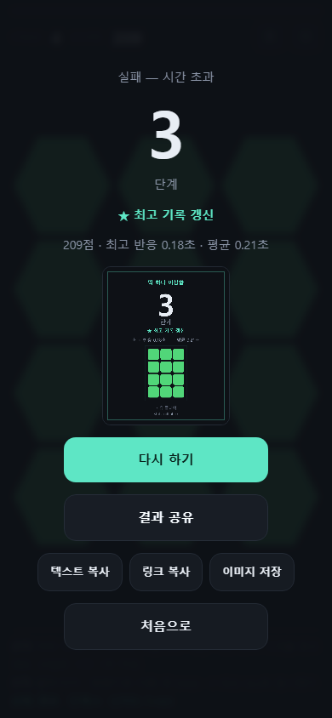
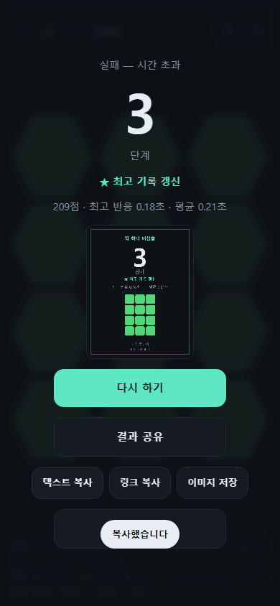
FEATURE
결과 공유 — 클릭 한 번, 이미지 즉시 복사
▸ [결과 공유] 클릭 시 우선순위: 네이티브 공유 → 클립보드 이미지 복사 → 폴백
▸ 데스크탑 대부분은 navigator.share가 없어 예전엔 매번 폴백 3버튼만 노출
▸ 이제는 결과 카드 이미지를 클립보드에 바로 복사 → Ctrl+V로 즉시 붙여넣기
· 텍스트(링크)도 같은 클립보드 항목에 함께 담아 이미지 미지원 대상에도 대응
▸ 부수 발견: #fallback에 [hidden] CSS 누락 — 공유 전에도 폴백 버튼이 항상 보이던 버그 수정
네이티브 공유 없음
복사 안내 문구
15

Slide 16
AI 3줄
맡긴 일 · 판단한 일 · 말을 안 들은 일
AI에게 맡긴 일
코드 전체(13개 모듈) 작성과 검증 실행 — 시드 재현성·저장 손상 6종·연타 방지·해상도 등을 직접 측정
내가 판단한 일
배포처를 Cloudflare→GitHub Pages로 변경, 단계별 폴더 구성, 스크린샷 3상태 규칙, STEP 6 중단 판단
AI 말을 안 들은 일
step2 스크린샷 오류를 직접 열어보고 발견, 제출용 PDF에서 빠진 항목 5개를 찾아냄, 자동 플레이 데이터 오남용 방지
16

Slide 17
TROUBLESHOOTING
실제로 겪은 문제 8건 중 대표 사례
▸ 같은 실수를 세 번 반복 — step2 재촬영 누락 · PDF 스크린샷 5개 누락 · 이모지 깨짐
· 세 번 다 AI가 아니라 실제로 파일을 열어본 사람이 찾아냈다
▸ 촬영 도구가 지정 해상도를 무시 → 헤드리스 Chrome CLI에서 Playwright로 교체
· Playwright 도입으로 첫화면/진행중/종료 3상태 촬영까지 함께 가능해짐
▸ 제출용 PDF에서 이모지가 네모 상자로 깨짐 → 버튼 라벨에서 이모지 제거
· '내 환경에선 정상'은 제출 증거에서는 판단 기준이 될 수 없다는 교훈
17

Slide 18
FINAL STATUS
제출 준비 완료
항목 | 결과 | 상태
카드 1~5 통과 기준 | 5/5 | 완료
학생 자체 점검 | 11/11 | 완료
콘솔 오류 | 0건 | 완료
개인정보·비밀값 | 0건 (실질) | 완료
10분 연속 실행 | DOM·힙 증가 0 | 완료
제출물(검증안내서·AI3줄) | 작성 완료 | 완료
18

Slide 19
VERIFICATION GUIDE
검증 안내서 — 직접 확인하는 방법
배포 주소
https://odd-one-out-nine.vercel.app/
▸ 1단계 — 위 주소로 접속해 [▶ 시작하기]를 누른다
▸ 2단계 — 격자에서 딱 하나 다른 칸을 클릭(터치)한다
· 키보드로 하려면 방향키로 이동한 뒤 Enter
▸ 3단계 — 시간이 0이 되어 결과 화면이 뜨면 [다시 하기]를 누른다
3단계 · 30초 이내 — 설치·로그인 없이 링크만으로 확인 가능
19

Slide 20
VERIFICATION GUIDE
통과 기준 — 이렇게 보이면 정상입니다 (1~5)
확인 항목 | 이렇게 보이면 통과
규칙·조작·상태 상시 표시 | 화면 하단 3줄이 항상 보임 — 규칙 · 조작 · 현재 상태(단계·난이도), 진행에 따라 갱신
조작 1회 = 결과 1회 | 정답 → 즉시 다음 격자 + STAGE·SCORE 상승 · 오답 → 칸이 흔들리고 시간 1초 차감(게임 계속) · 시간 초과 → 정답 위치가 민트 테두리로 공개
다시 시작 = 초기화 | [다시 하기] 시 STAGE 1 · SCORE 0으로 복귀, 단 최고 기록은 그대로 보존
음소거 작동 | ⚙ → 소리 끄면 즉시 무음, 다시 켜면 즉시 복원
움직임 줄이기 작동 | ⚙ → 켜면 확대·흔들림 대신 색 점멸로 대체 (성공/실패 인지는 그대로 유지)
20

Slide 21
VERIFICATION GUIDE
통과 기준 — 이렇게 보이면 정상입니다 (6~9)
확인 항목 | 이렇게 보이면 통과
일시정지 작동 | P·Esc·❙❙ 클릭 시 타이머 정지, 정지 중 칸 클릭 무반응 · [계속하기] 시 남은 시간 그대로 이어짐
같은 링크 = 같은 문제 | [결과 공유]로 나온 ?c=코드 링크를 다른 기기·브라우저에서 열어도 1단계부터 완전히 동일
콘솔 오류 없음 | F12 → Console 탭에 빨간 오류 0건
두 해상도에서 안 잘림 | 1366×768 / 1920×1080 모두 가로 스크롤 없이 격자·하단 3줄이 화면 안에 들어옴
추가로 볼 수 있는 것 (선택)
▸ 오늘의 문제 — [오늘의 문제] 클릭 시 그날 날짜(KST 기준)로 고정된 문제, 같은 날이면 누구나 동일
▸ 결과 카드 — 점수 + 마지막 문제 격자를 정답 표시 없이 포함해 보는 사람이 직접 풀어볼 수 있음
▸ 차이의 종류 — 정답 시 화면 가운데에 `회전 · 0.42초`처럼 어떤 차이였는지 표시 (10종)
21

Slide 22
VERIFICATION GUIDE
안 될 때 — 자주 묻는 질문
증상 | 해결 방법
화면이 비어 있다 | Ctrl+F5로 강력 새로고침
로컬에서 열었더니 안 나온다 | index.html 더블클릭은 동작 안 함 — ES 모듈은 file://에서 차단되므로 서버로 열 것
소리가 안 난다 | 브라우저는 사용자 입력 전엔 소리를 못 냄 — [시작하기] 클릭 후에도 안 나면 ⚙ 소리 설정·시스템 볼륨 확인
키보드를 눌러도 반응이 없다 | 포커스가 버튼에 남아있을 수 있음 — 격자 칸을 한 번 클릭한 뒤 방향키 사용
게임이 저절로 멈춘 것 같다 | P나 Esc를 눌렀는지 확인 — 일시정지 화면에서 [계속하기] 클릭
기록이 이상하다 | ⚙ → [기록 초기화] — 저장값이 깨져도 게임은 기본값으로 정상 실행됨
22

Slide 23

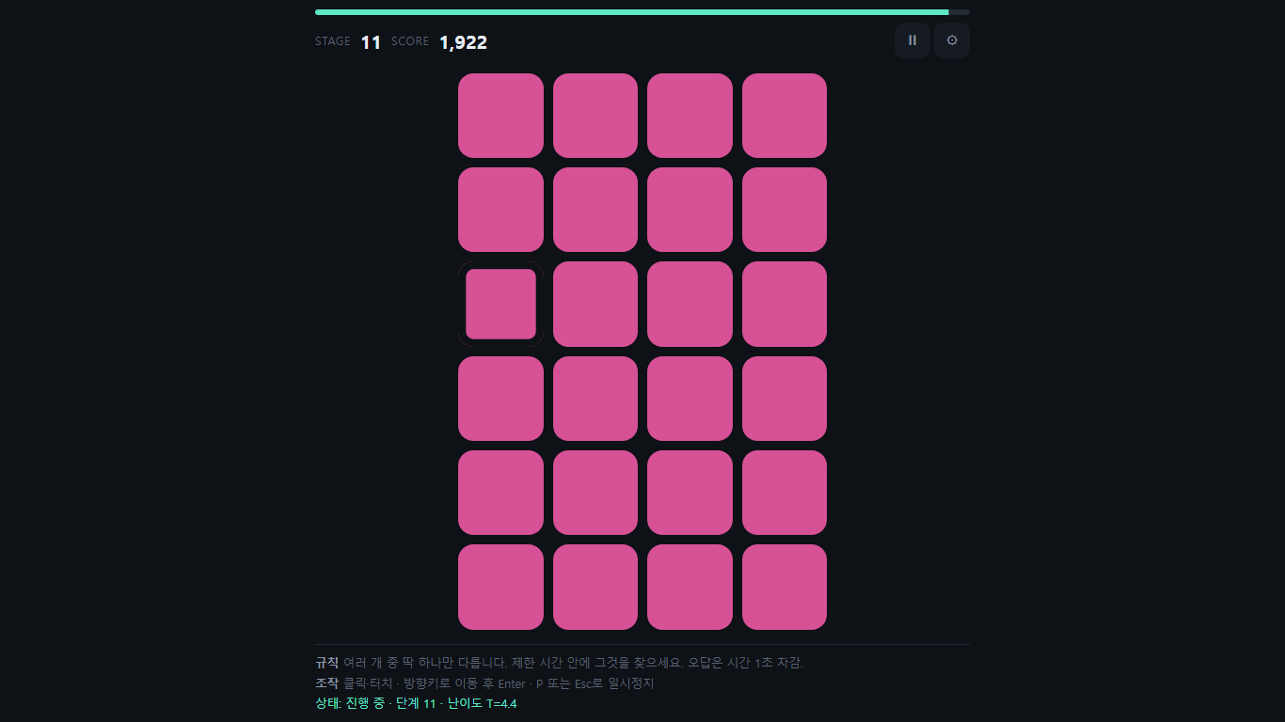
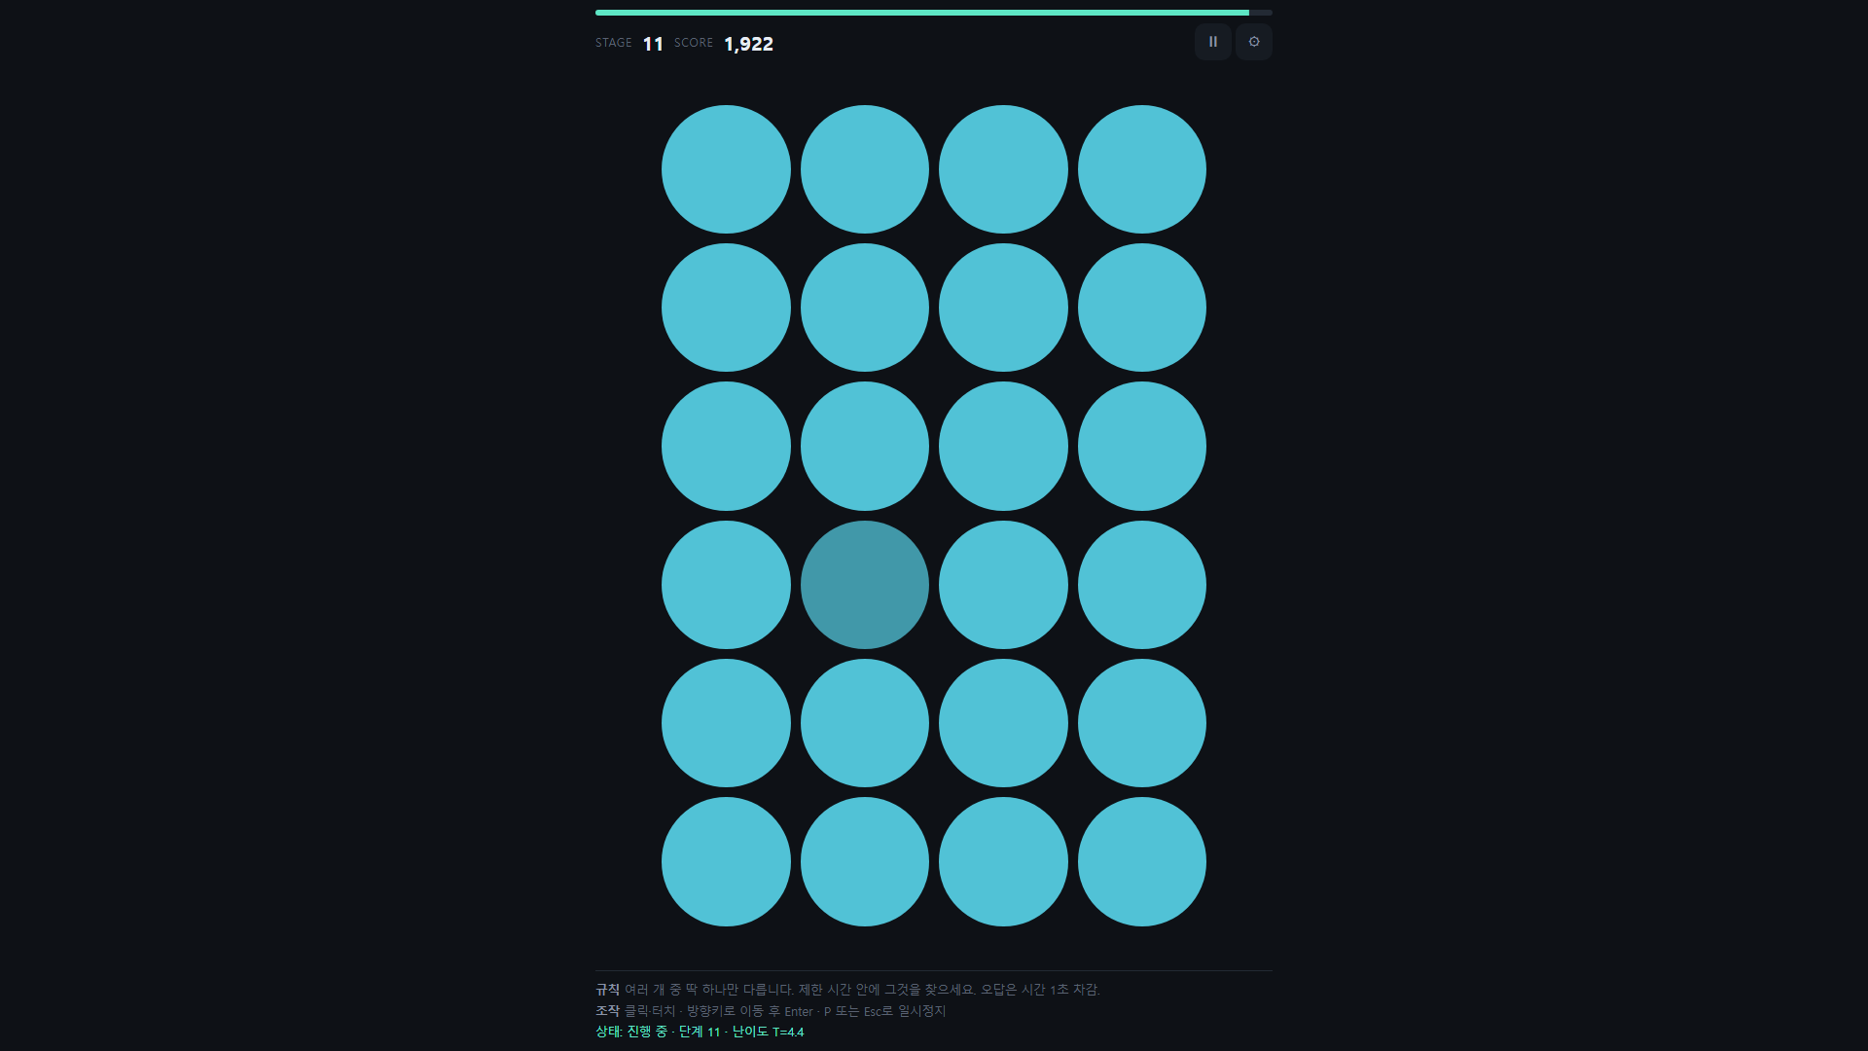
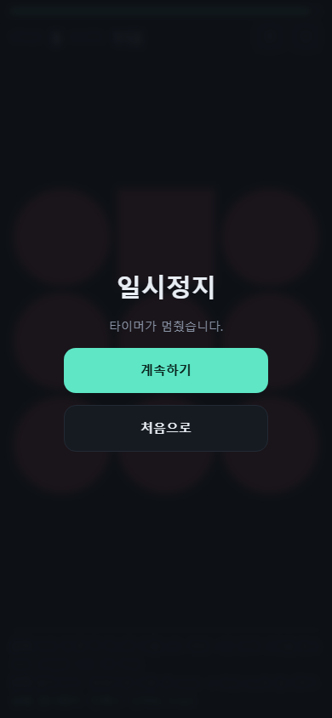
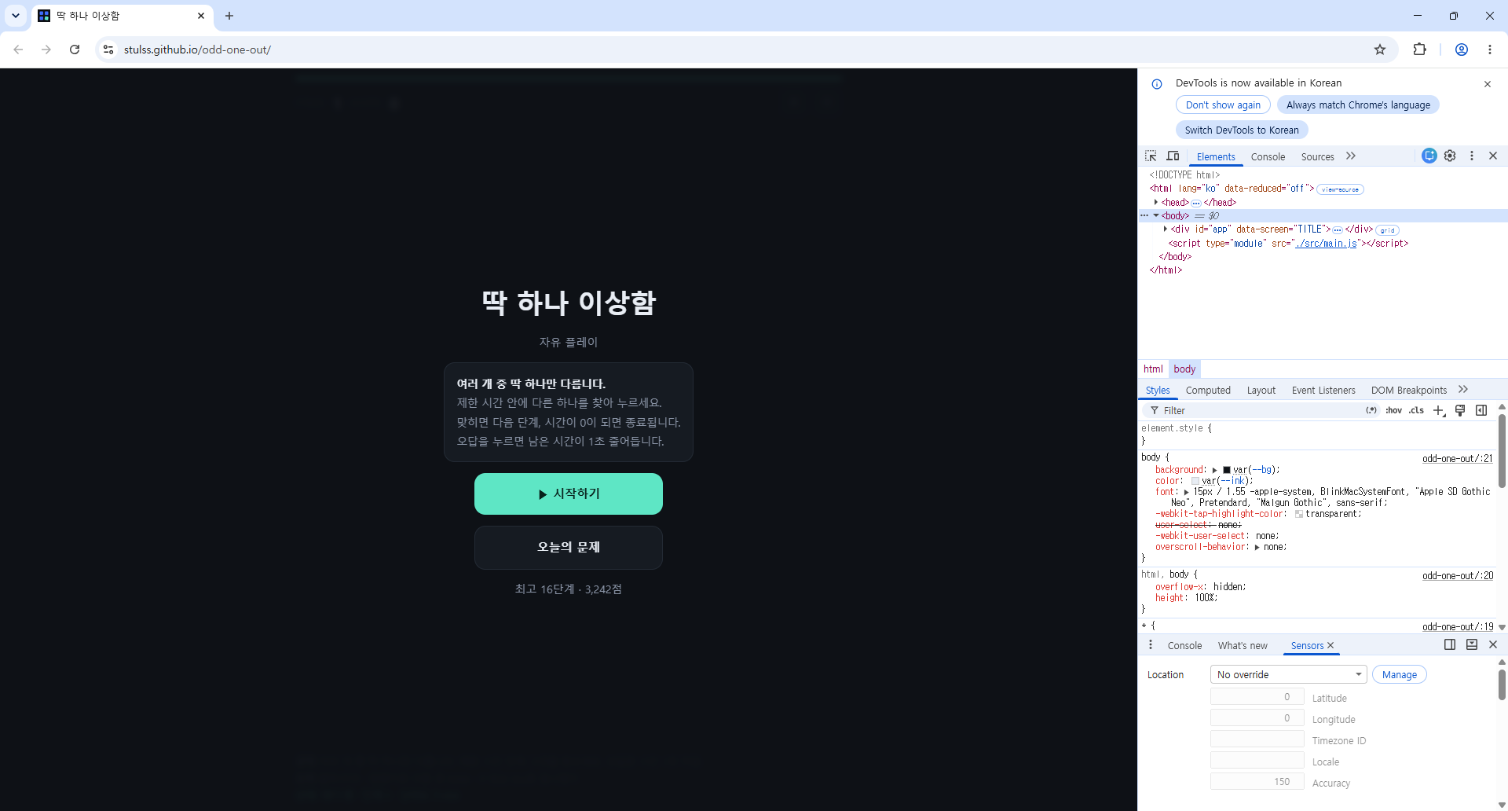
필수 체크리스트 · 증거 1/2
학생 자체 점검 — 스크린샷 증거 (1~6)
1. 시작→종료→재시작
2. 성공·실패 상태 구분
3. 2해상도 잘림·넘침 없음
4. 연속입력·포커스·10분
5. 콘솔 빨간 오류 0건
6. 난이도 전/후 10+10
사용자 직접 확인 · 최고 16단계·3,242점
23

Slide 24
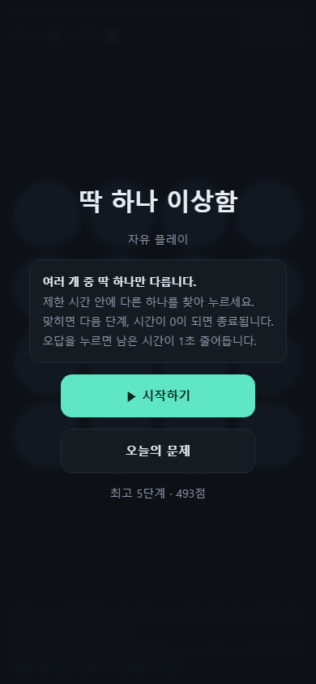
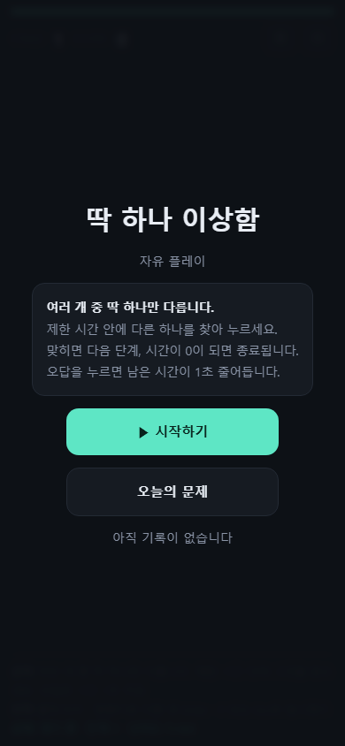
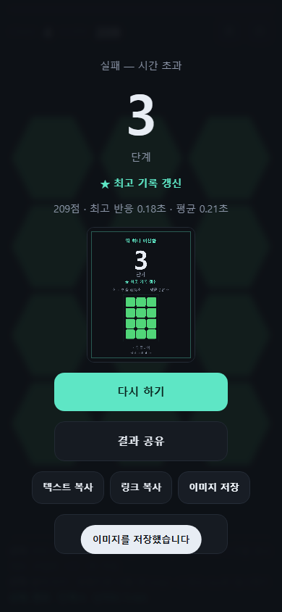
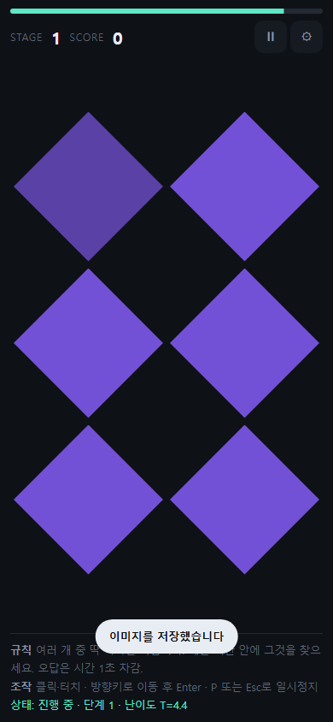
필수 체크리스트 · 증거 2/2
학생 자체 점검 — 스크린샷 증거 (7~11)
7. 손상값 → 기본값 실행
8. 재시작=초기화, 기록 유지
9. 효과 줄이기·끄기 작동
10. 개인정보·비밀값 0건
11. 위 1~10 모두 완료
저장소 전수 grep 검사 — stulss(공개 계정명) 외 유출 0건
카드 1~5 통과기준 5/5 · 학생 자체 점검 11/11
24

Slide 25
감사합니다
▶ 플레이: https://odd-one-out-nine.vercel.app/
소스: https://github.com/stulss/odd-one-out
25

